Slide 1
고가용성을 위한 Nutanix AHV
구성 및 테스트
2020. 10. 23.
어윤석
Notes:
Nutanix and AHV가 빠르게 성장하는 이유들은 솔루션(기술 및 비즈니스)이 흥미롭기 때문입니다.
사람들은 Vmware에서 유일한 소스가 되는 것을 원하지 않기에 자신의 환경에서 두번째 하이퍼바이져로 AHV를 고려하고 있습니다.

Slide 2
목차
1. AHV backup Workflow
2. Veeam AHV integration v1
3. AHV Test Environment
4. Veeam Nutanix AHV Licenses
5. Veeam AHV integration v2

Slide 3
AHV backup Workflow

Slide 4






How it works - 백업
백업 Proxy는 Nutanix AHV와 통신하여 가상 시스템 스냅 샷을 트리거하고, 가상 시스템을 호스팅하는 데이터 스토어에서 블록 단위로 데이터 블록을 검색하고 이를 압축 및 중복 제거하여 Veeam 백업 장치에 저장합니다.
Manage appliance
Configure and schedule backups
Full-VM restores
Web UI
Nutanix-native VM snapshot
VM
VM
Backup
VM
VM
Veeam Backup Proxy Appliance for AHV
Veeam Backup & Replication server
Acropolis Hypervisor
Veeam Repository
Nutanix Acropolis Hyperconverged Infrastructure Cluster

Slide 5
How it works - 복구
프록시 어플라이언스의 복구 옵션은 웹 UI 내에서 수행되는 원래 위치로의 전체 VM 복구입니다. 개별 가상 컴퓨터 디스크를 복원하는 기능은 웹 UI에서도 가능합니다.
Manage appliance
Configure and schedule backups
Full-VM restores
Web UI
VM
VM
Full-VM restore
VM
VM
Veeam Backup Proxy Appliance for AHV
Veeam Backup & Replication server
Acropolis Hypervisor
Veeam Repository
Nutanix Acropolis Hyperconverged Infrastructure Cluster

Slide 6






How it works - 복구
세부적인 복원 옵션은 Veeam 백업 서버에 있어야 이러한 작업을 수행 할 수 있습니다. 세분화 된 복원 옵션에는 다음이 포함됩니다.
Veeam Backup & Replication
UI
File-level restores
Backup copy jobs
Archive to tape/cloud
Windows 파일 수준 복원
응용 프로그램 항목 복원 (Microsoft Active Directory, Microsoft Exchange, Microsoft SharePoint, Microsoft SQL Server 및 Oracle)
VM 디스크 내보내기 (VMDK, VHD 또는 VHDX)
Microsoft Azure로 직접 복원
File-level restore
VM
VM
Guest Files
VM
VM
Veeam Backup Proxy Appliance for AHV
Exchange Items
Veeam Backup & Replication server
Acropolis Hypervisor
SharePoint Items
Active Directory Objects
SQL Server Databases
Oracle Databases
Veeam Repository
Nutanix Acropolis Hyperconverged Infrastructure Cluster

Slide 7
AHV integration — Operation
Nutanix cluster
Veeam
VM
VM
Web UI
VM backup / restore
VM
VM
Veeam
virtual appliance
Veeam Backup & Replication server
Nutanix AHV
Veeam Repository

Slide 8

AHV integration — Operation
Nutanix cluster
Veeam
VM
VM
Veeam
backup job
API call
VM
VM
Veeam
virtual appliance
Veeam Backup & Replication server
Nutanix AHV
Veeam Repository

Slide 9
AHV integration — Operation
Nutanix cluster
Veeam
Nutanix-native VM snapshot
VM
VM
Backup
VM
VM
Veeam
virtual appliance
Veeam Backup & Replication server
Nutanix AHV
Veeam Repository

Slide 10


AHV integration — Secondary backup
Nutanix cluster
Veeam
VM
VM
Veeam Backup
& Replication UI
Backup
VM
VM
Veeam
virtual appliance
Veeam Backup & Replication server
Nutanix AHV
Tape
Secondary backup (copies, cloud, etc.)
Veeam Repository

Slide 11

AHV integration — Protection domain
Backup job creation
Protection domains Dynamic mode
Ad hoc
Protection domain
VM
VM
VM
VM
Nutanix AHV
Veeam AHV
backup job
Notes:
Enhanced RPO
Selecting “Dynamic mode” for a Nutanix Protection Domain-based job insures that as VM’s are added/removed from the Protection Domain that the Veeam backup job is adjusted accordingly

Slide 12

AHV integration — Backup method
Backup method
Forever forward incremental
Veeam
Repository
Increment N.vib
.
.
.
VM
VM
VM
VM
Nutanix AHV
Veeam Backup & Replication server
Increment One.vib
Full.vbk
Notes:
Enhanced RPO
Selecting “Dynamic mode” for a Nutanix Protection Domain-based job insures that as VM’s are added/removed from the Protection Domain that the Veeam backup job is adjusted accordingly

Slide 13



AHV integration — CBT
DSF snapshot
Backup & Replication
VM
VM
VM
VM
Nutanix AHV
Notes:
Rolling snapshot mechanism
Snapshot visibility (invisible unlike vSphere)

Slide 14
AHV integration — VM restore
Nutanix cluster
Veeam
VM
VM
Full-VM restore
VM
VM
Veeam
virtual appliance
Veeam Backup & Replication server
Nuntanix AHV
Veeam Repository
Notes:
Options
In place
New location
Same or different container
Renamed VM

Slide 15
AHV integration — Item-level restore
Veeam Backup & Replication UI
file / item
restore
Nutanix cluster
VM
VM
Guest Files
Exchange Items
VM
VM
Veeam
virtual appliance
SharePoint Items
Veeam Backup & Replication server
Nutanix AHV
Active Directory Objects
SQL Server Databases
Oracle Databases
Veeam Repository
Notes:
Linux FLR caveat
Explorers FLR pre-req caveat

Slide 16






AHV integration — Restore to Azure
Nutanix cluster
Veeam
AHV agentless
backups
VM
VM
Microsoft Azure
VM
VM
Veeam
virtual appliance
Veeam Backup & Replication server
Nutanix AHV
Azure proxy
(optional)
Veeam Repository
Notes:
Restore to Azure
Automated conversion
Use cases
migration
Dev/test environment, safely test patches and critical updates before rolling them out to production

Slide 17



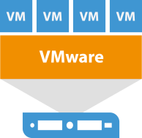
AHV integration — Veeam Agents
Nutanix cluster
Veeam
Veeam Agents
VM
VM
AHV agentless
backups
Physical
VM
VM
Veeam
virtual appliance
Veeam Backup & Replication server
Nutanix AHV
Virtual
KVM, XenServer, etc.
Veeam Repository
App-consistent
backups

Slide 18
Veeam AHV integration

Slide 19
AHV integration - Architecture
Nutanix cluster
Veeam
Authentication
Discovery, etc.
VM
VM
VM
VM
Veeam
virtual appliance
Veeam Backup & Replication server
Nutanix AHV
VM backup / restore
Veeam Repository

Slide 20



AHV integration - Initialization
System Requirements
AOS 5.1.1+, 5.5.x+
Veeam Backup & Replication v9.5 Update 3a
DHCP (recommended)
Appliance Initialization
.vmdk
Prism image service import
Veeam appliance 4vCPU x 4GB (preliminary)
.vmdk
Prism Image
Service
Veeam
Appliance

Slide 21
AHV integration process
1. Veeam proxy Image Upload
2. Create Proxy VM & PowerOn
3. Veeam Proxy VM IP Setting
4. Veeam Proxy (Appliance) Setup
8. Add Veeam Server & Repository Access Permissions
7. Add AHV Cluster
6. Veeam Proxy Dashboard
5. Veeam Nutanix AHV(Proxy) Install
9. Proxy(Appliance) Setting
10. Backup Job Create
11. Backup Job Monitoring
12. Restore – VM & Disk, Application Items

Slide 22
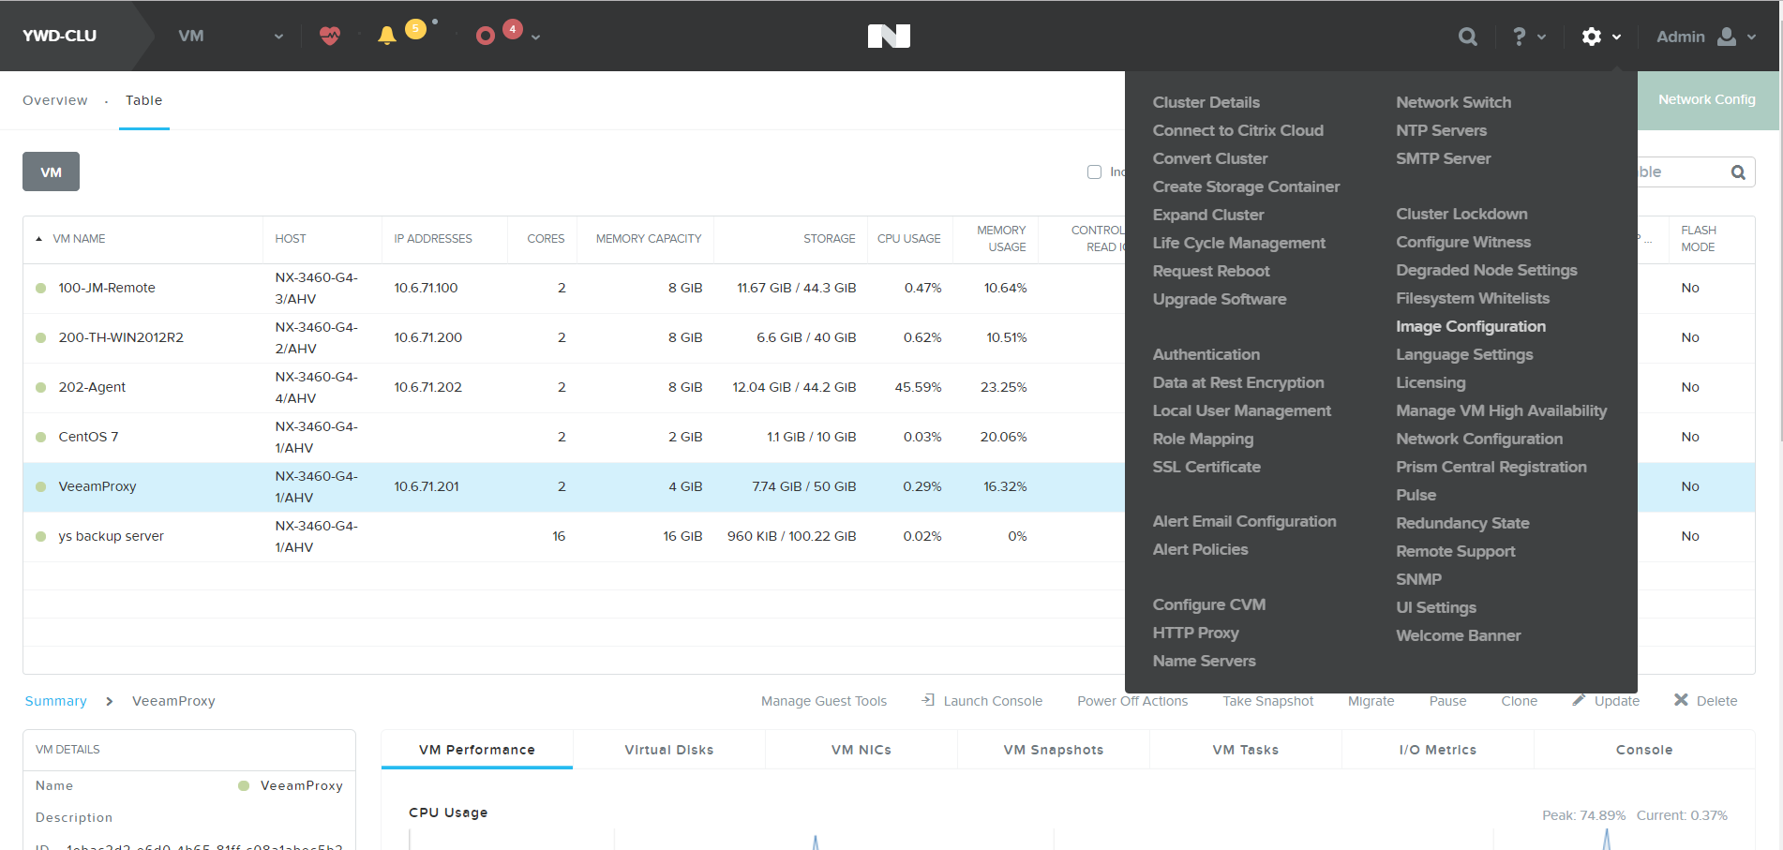
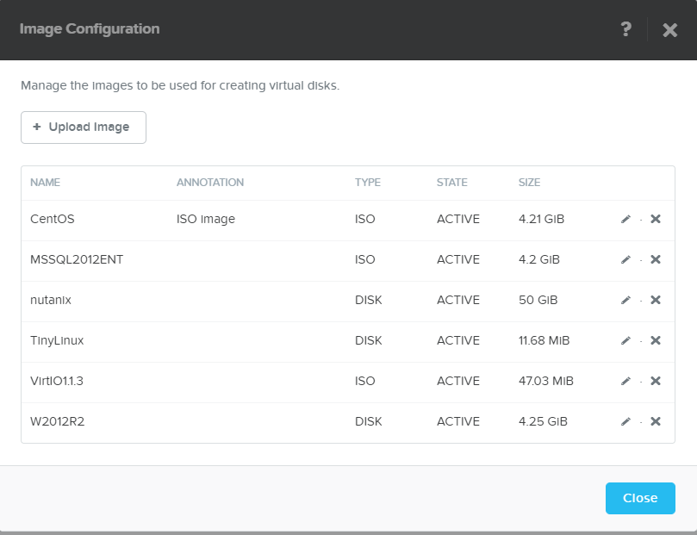
AHV integration process
1. Veeam proxy Image Configuration(Upload)

Slide 23
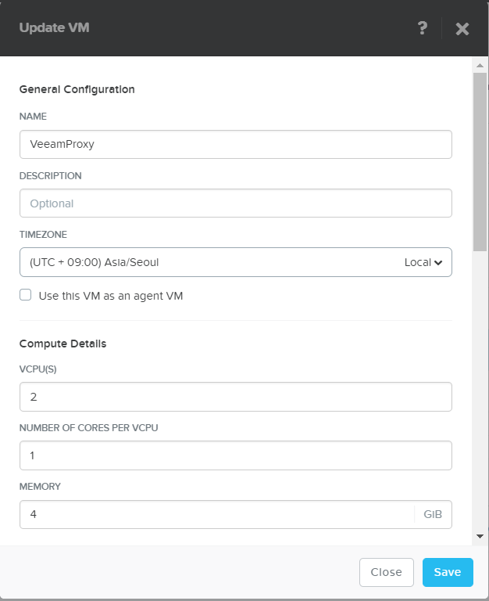
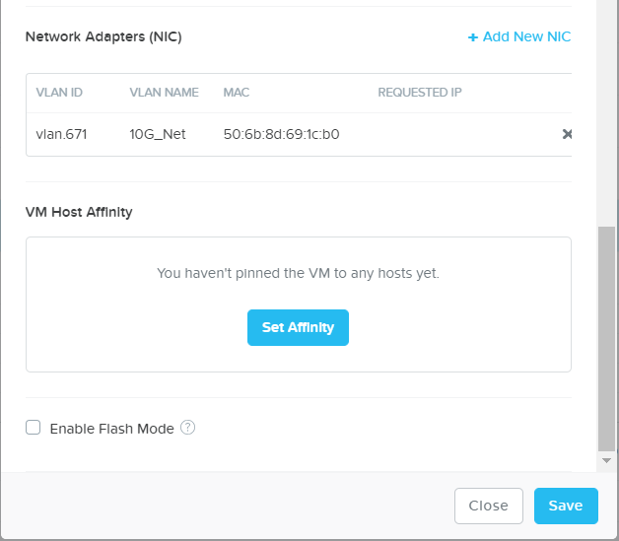
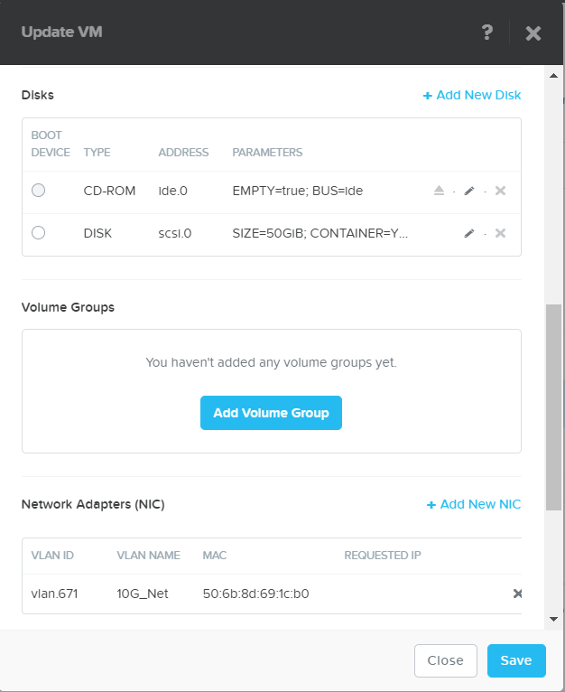
AHV integration process
2. Create Proxy VM & PowerOn
Requirements for the proxy appliance virtual machine
2 CPU(동시 3VM 기준),
: 동시 백업 증가 시 2 CPU 단위 추가
4GB RAM,
: 동시 백업 증가 시 1 GB 단위 추가

Slide 24
AHV integration process
3. Veeam Proxy VM IP Setting
Proxy VM Console 접속
Login (ID : veeam PW : veeam)
IP Change & Service Restart
i. Edit 프로그램 실행
sudo nano /etc/network/interfaces
ii. File 변경 전
auto eth0
iface eth0 inet dhcp
iii. File 변경 후
auto eth0
iface eth0 inet static
address <your_IP_address>
netmask <your_netmask>
gateway <your_gateway>
iv. 서비스 재시작
sudo service networking restart
sudo service VeeamBackupAgent restart

Slide 25
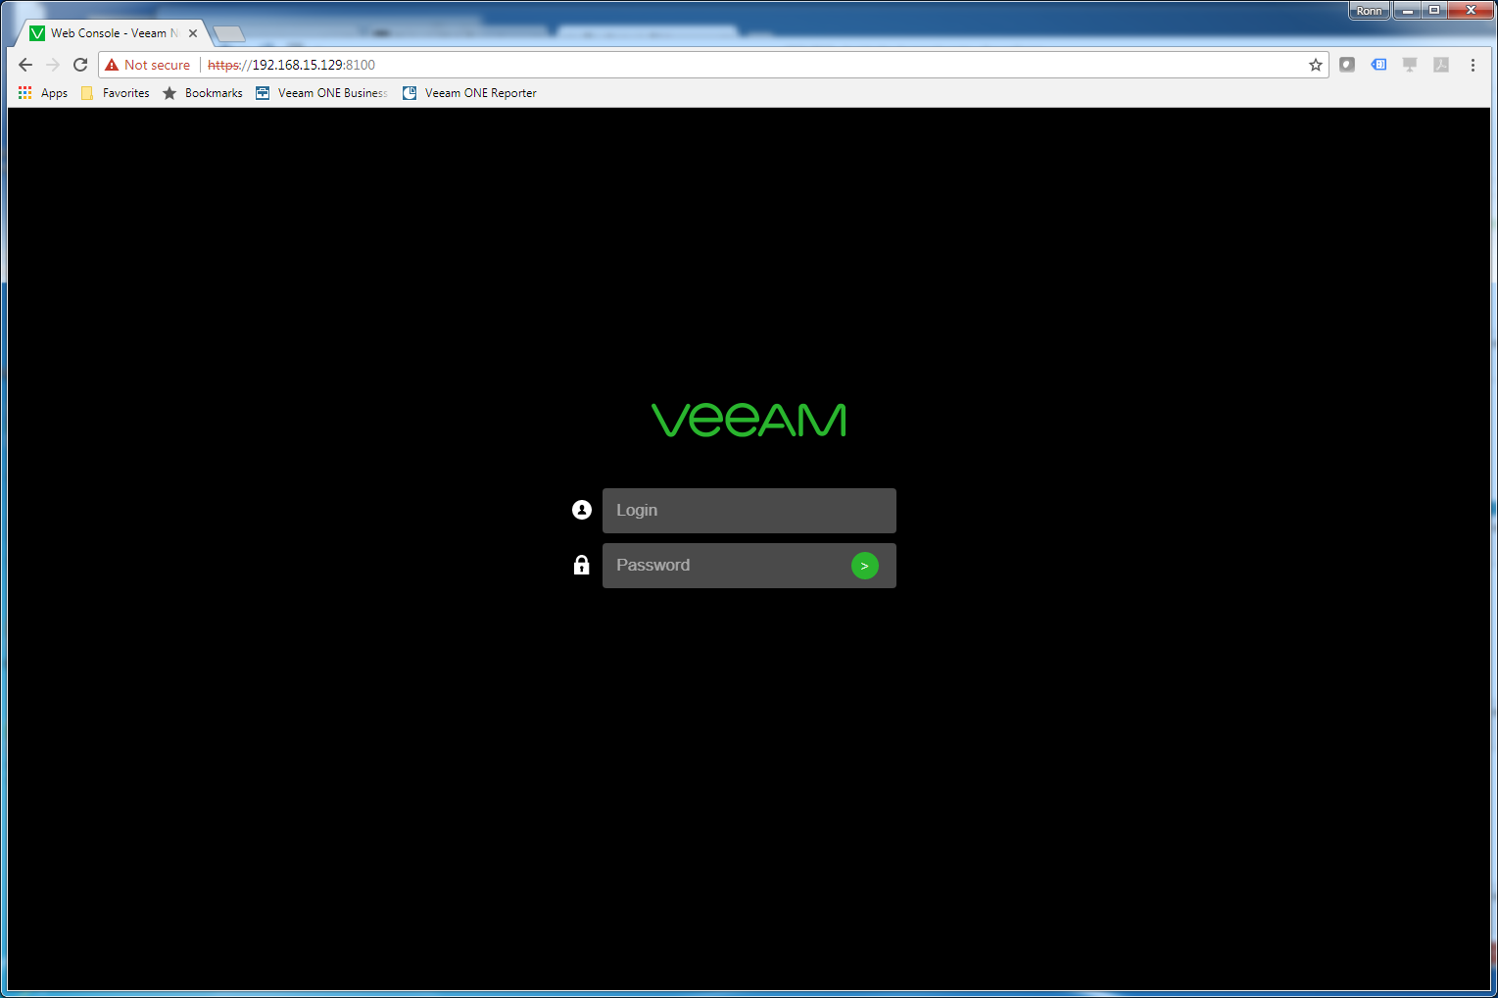
AHV integration process
4. Veeam Proxy(Appliance) Setup
Web console Connect 주소 : https://IP Address:8100 ID : admin, PW : admin

Slide 26
AHV integration process
5. Veeam Nutanix AHV Install
1. Install
2. license agreement
3. password change (admin)
4. Network Settings
5. Summary

Slide 27
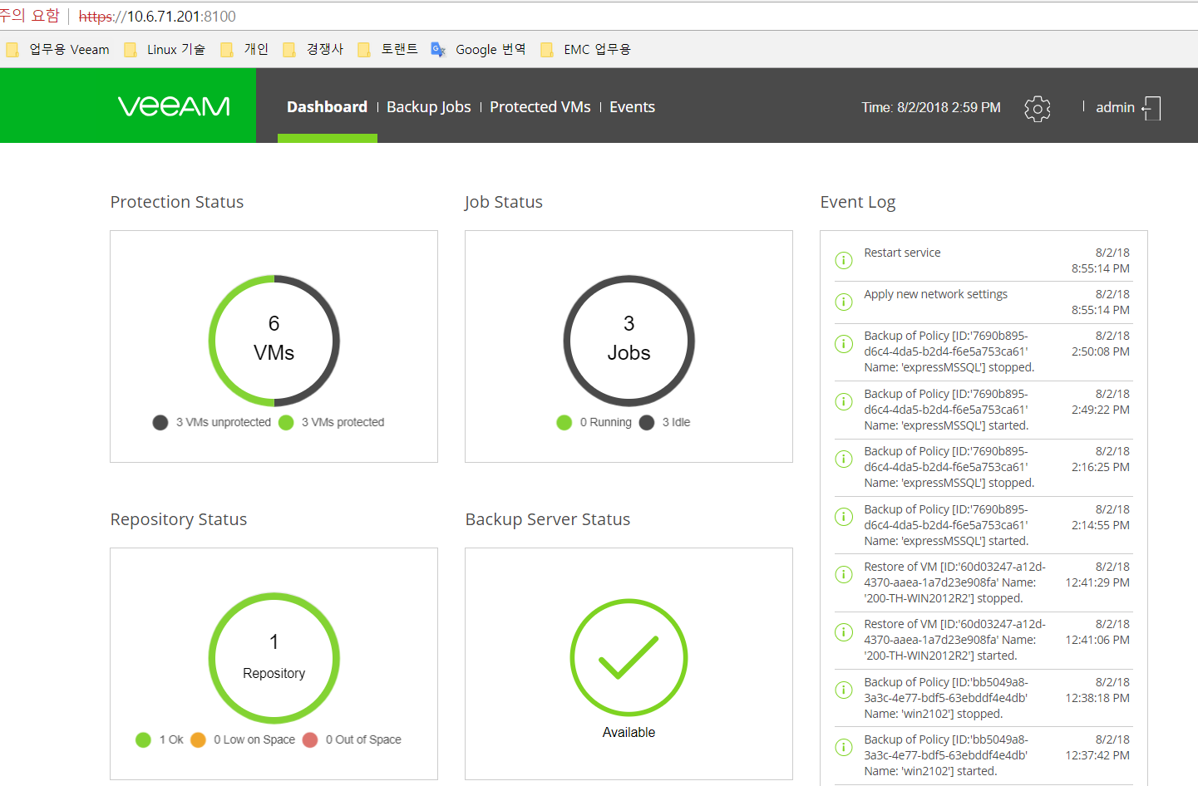
AHV integration process
6. Veeam Proxy Dashboard

Slide 28
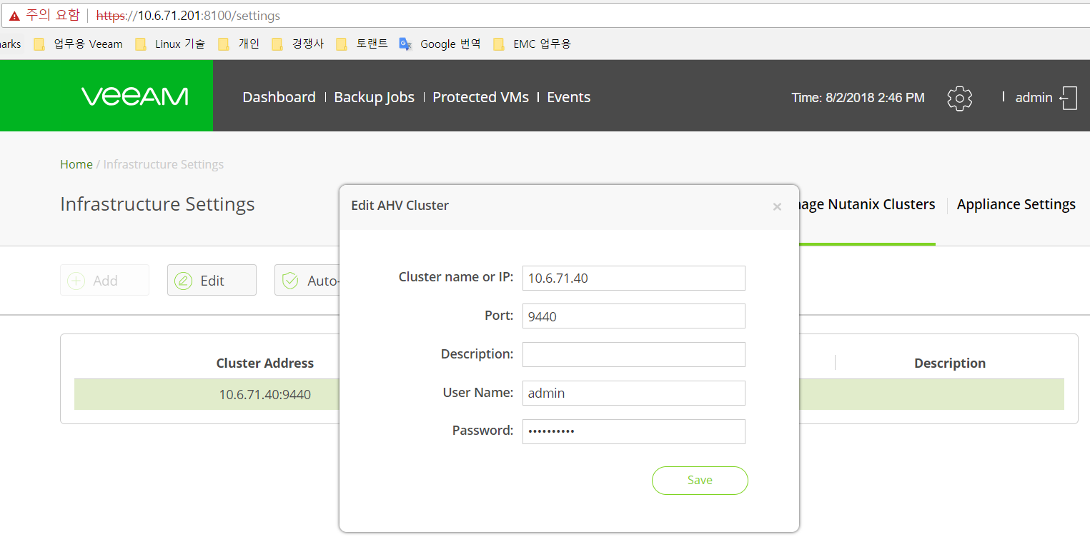
AHV integration process
7. Add AHV Cluster

Slide 29
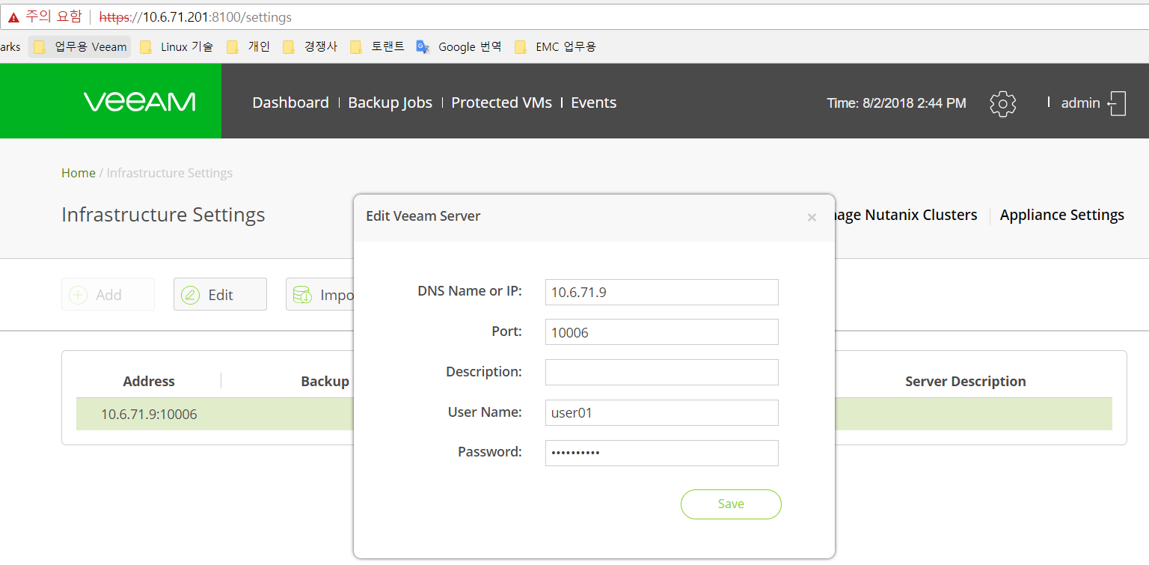
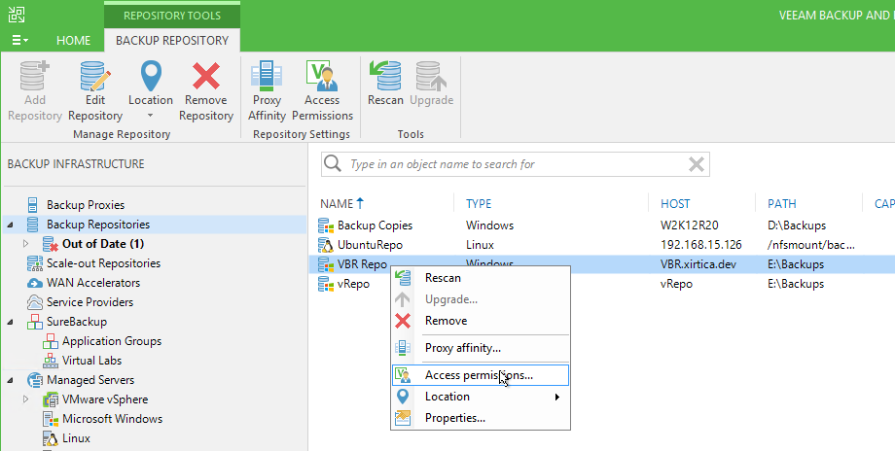
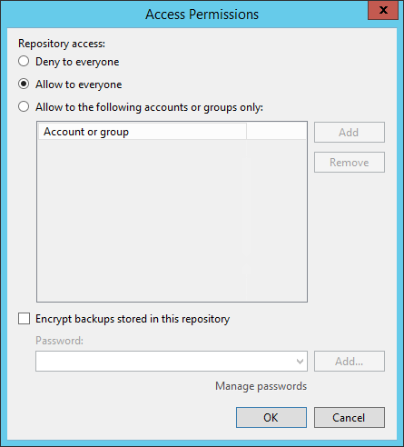
AHV integration process
8. Add Veeam Server & Repository Access Permissions

Slide 30
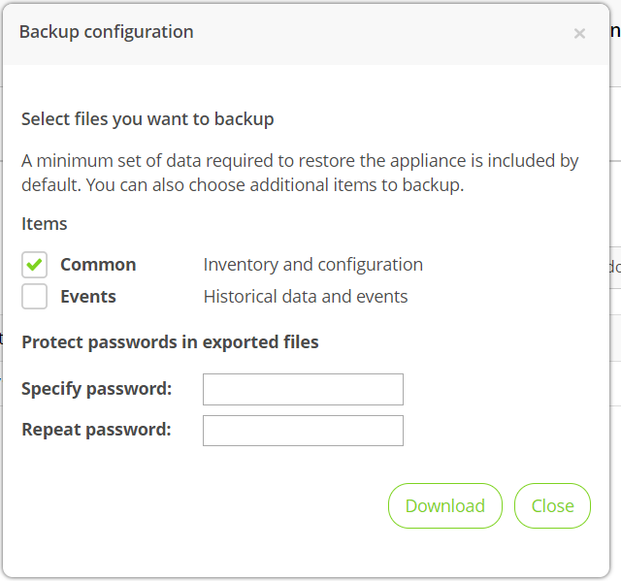
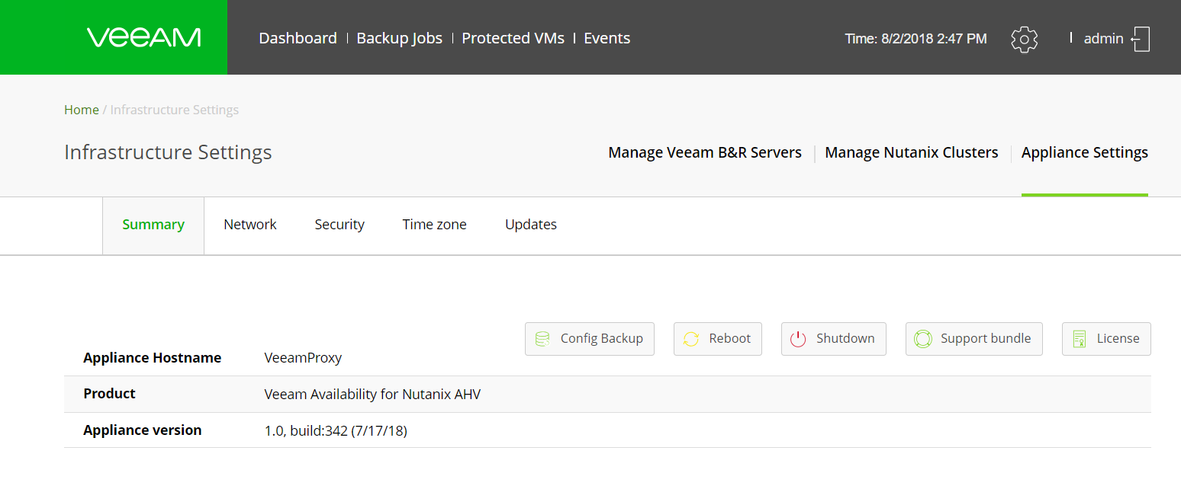
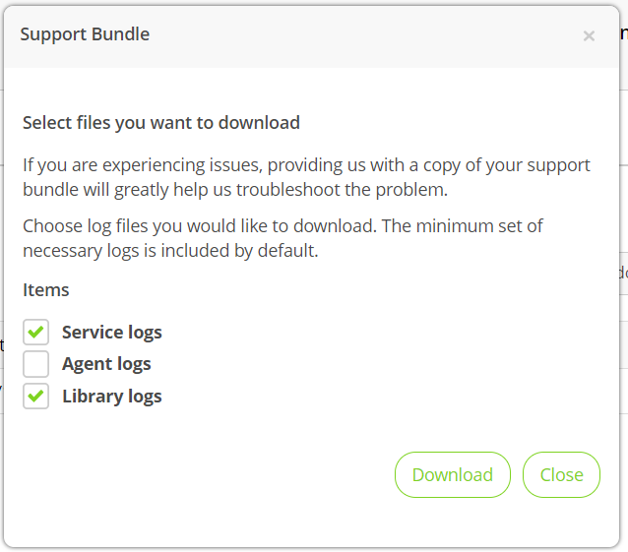
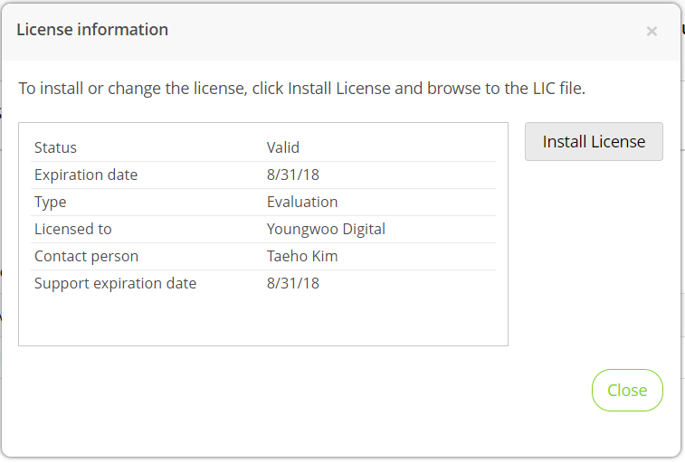
AHV integration process
Backup Configuration
9. Proxy(Appliance) Setting - Summary
Support Bundle
Install License

Slide 31
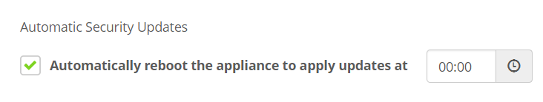
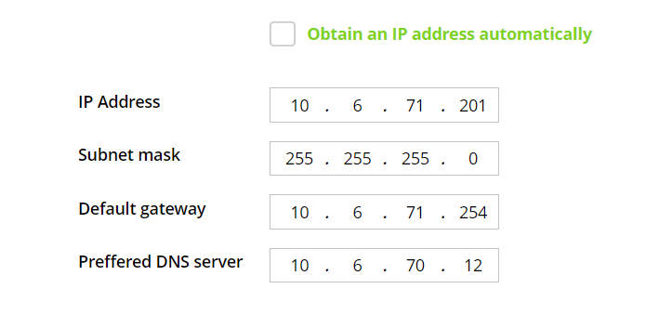
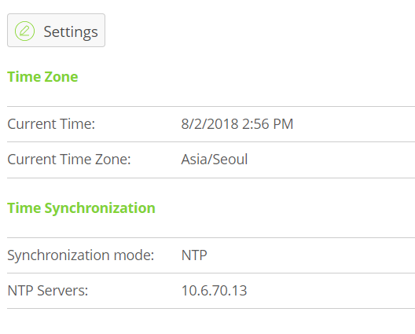
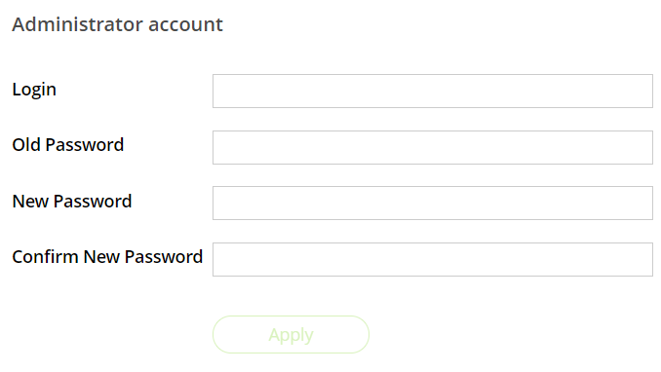
AHV integration process
9. Proxy(Appliance) Setting

Slide 32
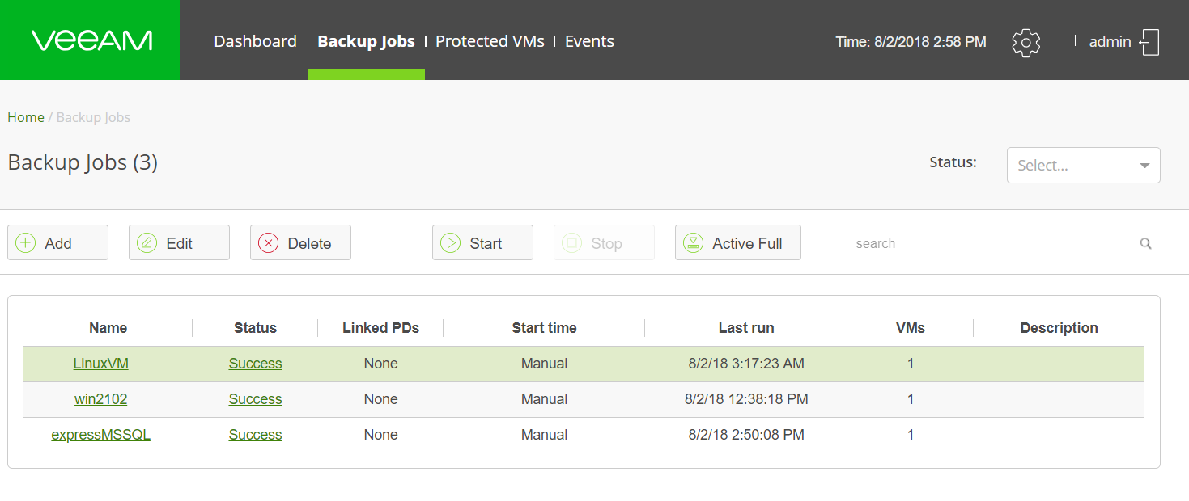
AHV integration process
10. Backup Job Create

Slide 33
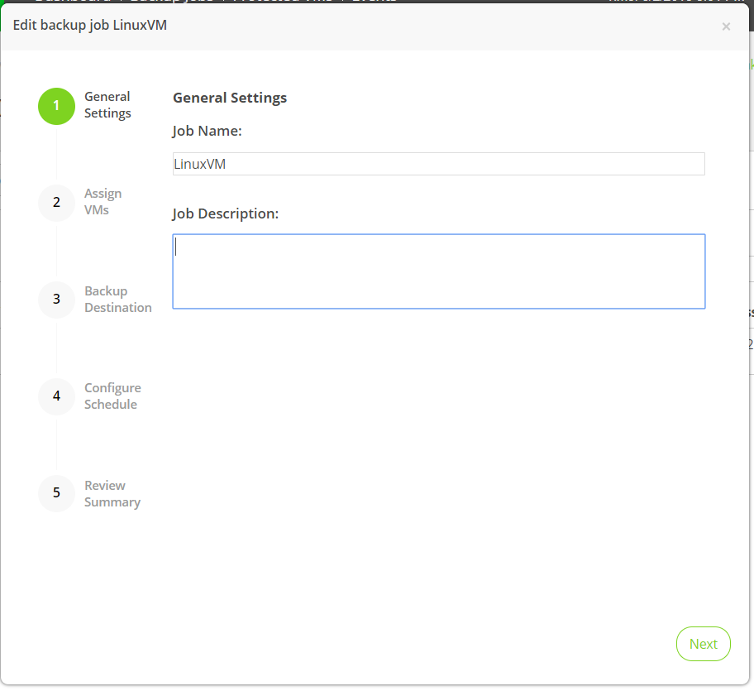
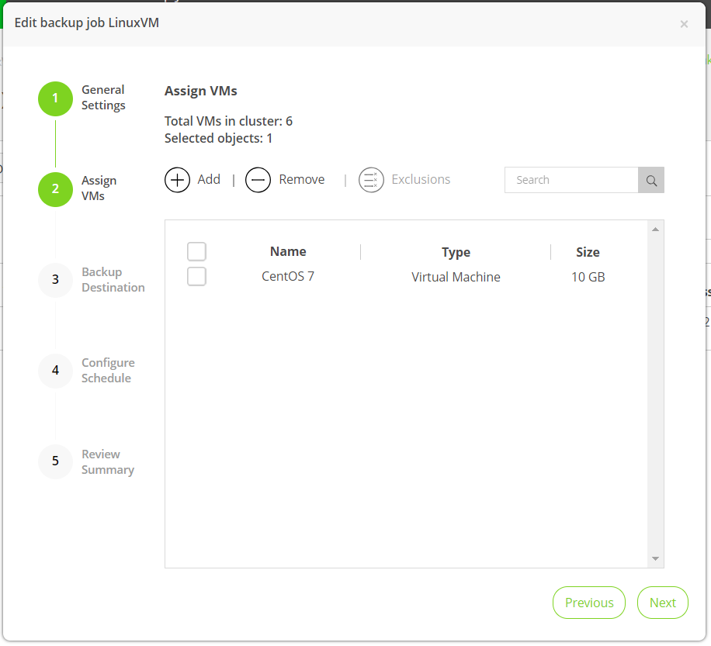
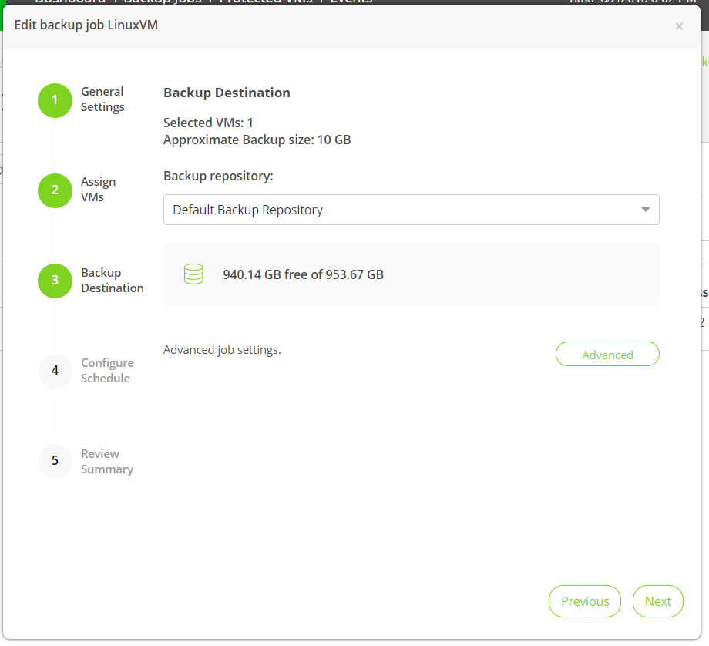
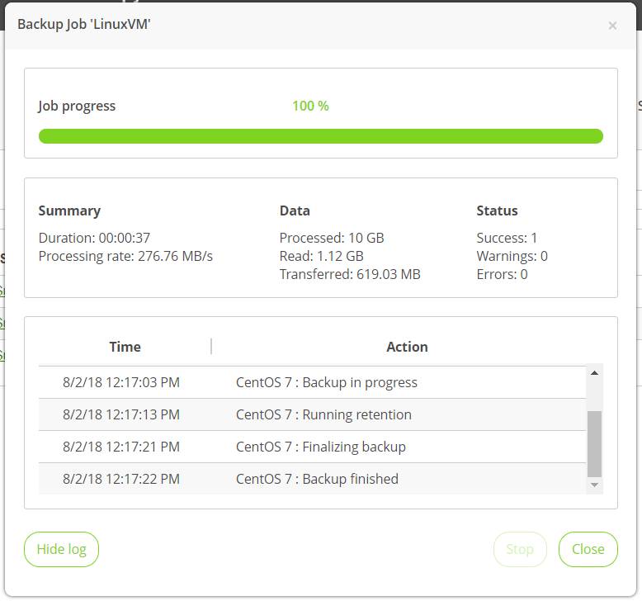
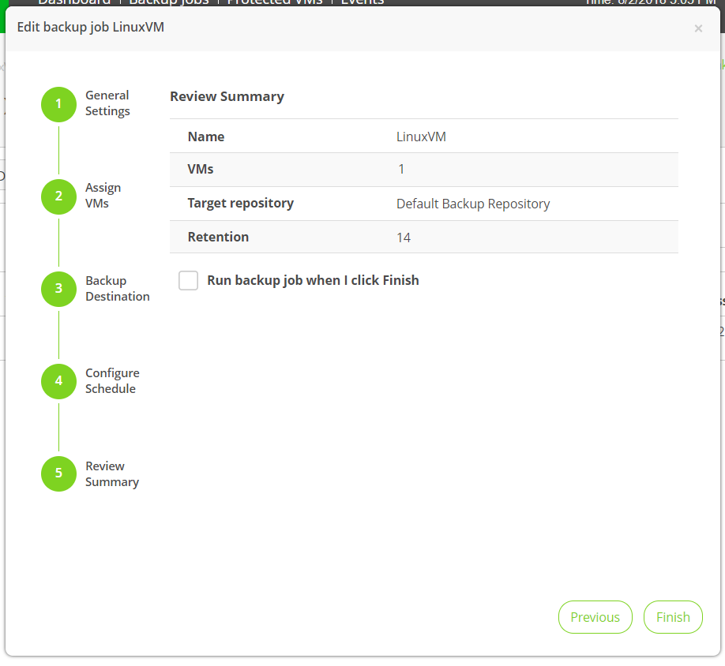
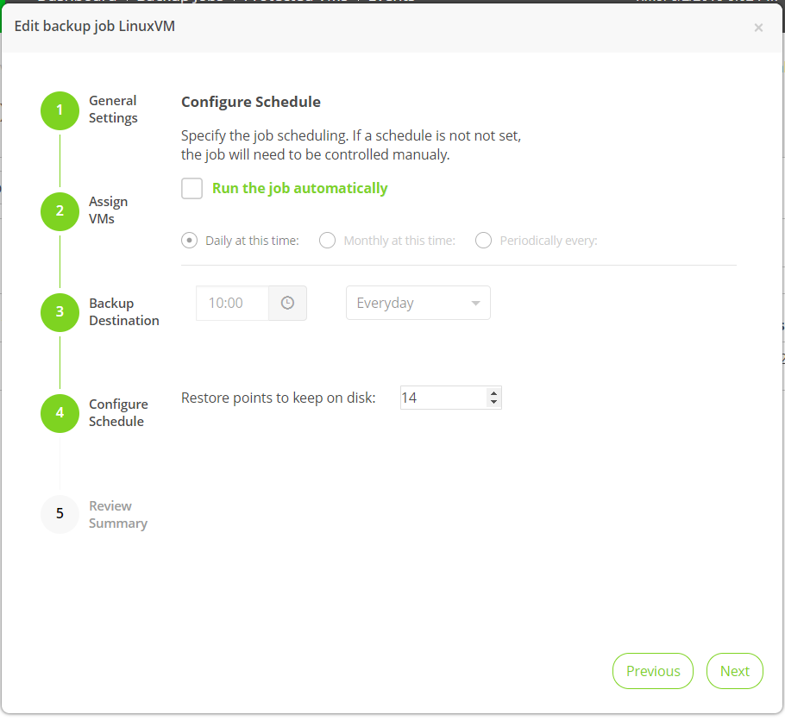
AHV integration process
10. Backup Job Create
1. General Settings
2. Assign VMs
3. Backup Destination
Backup Job progress
5. Review Summary
4. Configure Schedule

Slide 34
AHV integration process
11. Backup Job Monitoring

Slide 35
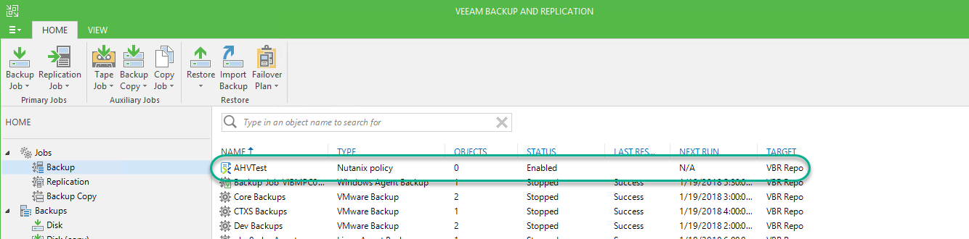
AHV integration process
11. Backup Job Monitoring

Slide 36
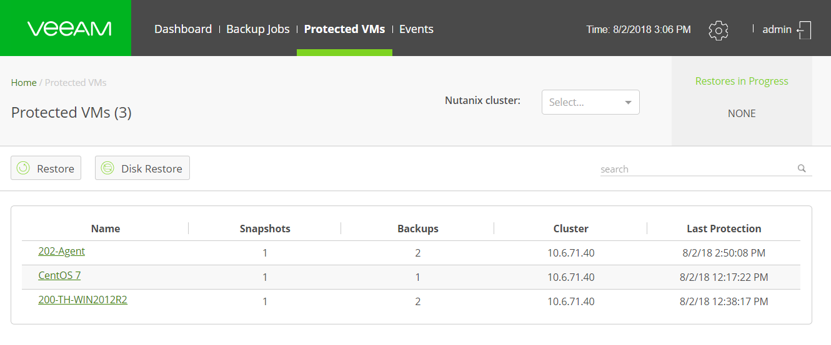
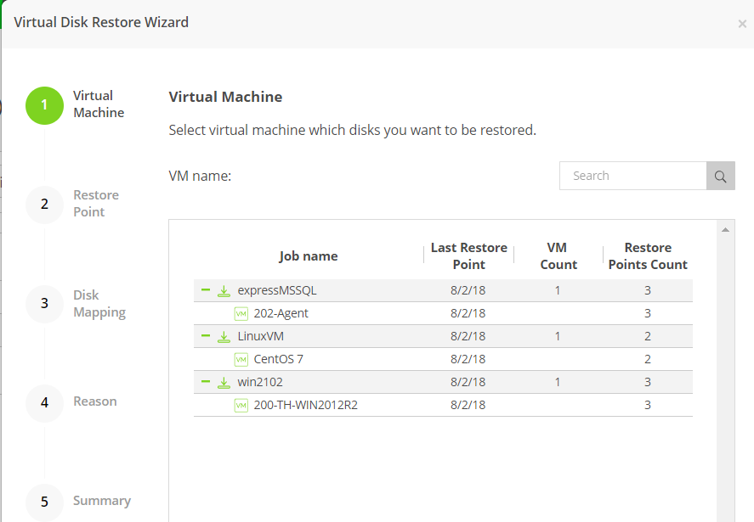
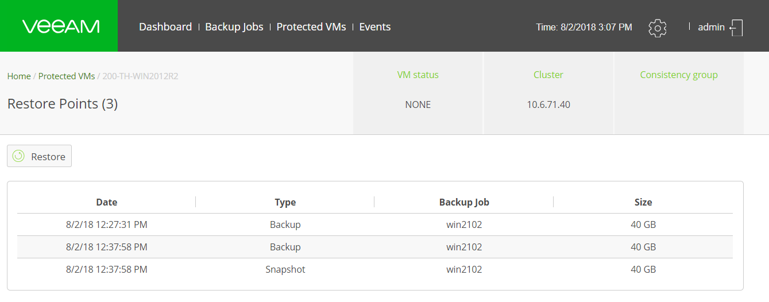
AHV integration process
12. Restore - VM & Disk
3. Restore Wizard
1. Select Restore VM
2. Select Restore Version (Snapshot 1ea가 있어 빠른 복구 시 Snapshot 버전으로 복구)

Slide 37
AHV integration process
12. Restore - Exporting VM Disk Content as Virtual Disks

Slide 38
AHV integration process
12. Restore - VM Guest OS Files

Slide 39
AHV integration process
12. Restore - Application Items
▪ Microsoft Active Directory
▪ Microsoft Exchange
▪ Microsoft SharePoint
▪ Microsoft SQL Server
▪ Oracle

Slide 40
AHV integration process
12. Restore – Restore to Azure

Slide 41
AHV integration process
12. Restore – Instant Recovery to Hyper-V

Slide 42
AHV Test Environment

Slide 43
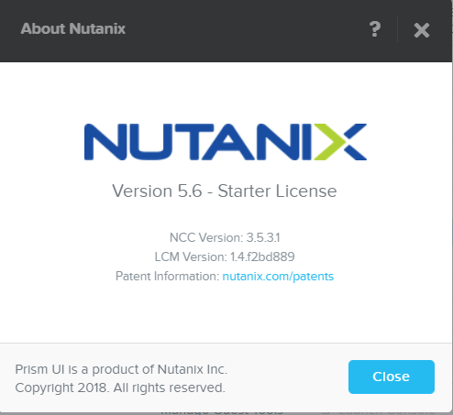
Test Environment
Veeam : VBR 9.5 U3a
AOS : 5.6
Block Model : NX-3060-G4
Hypervisor : Nutanix 20170830.156
Hardware Summary : 4 Hosts 1 Block
Storage : 14.59 TiB

Slide 44
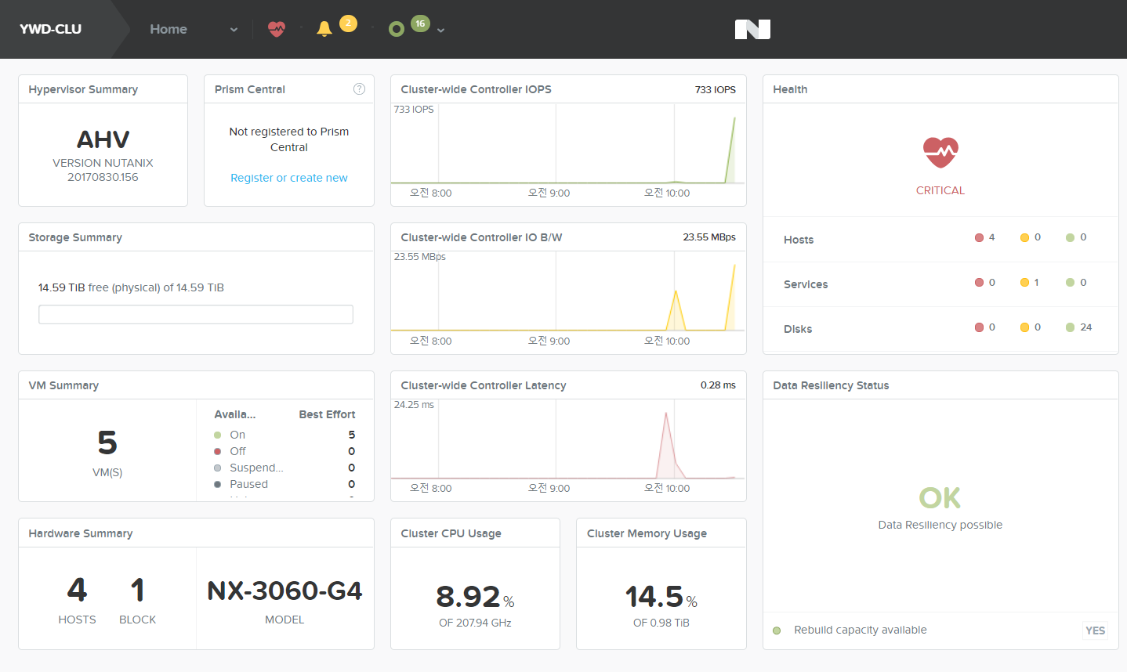
Test Environment
Nutanix
ScreenShot

Slide 45
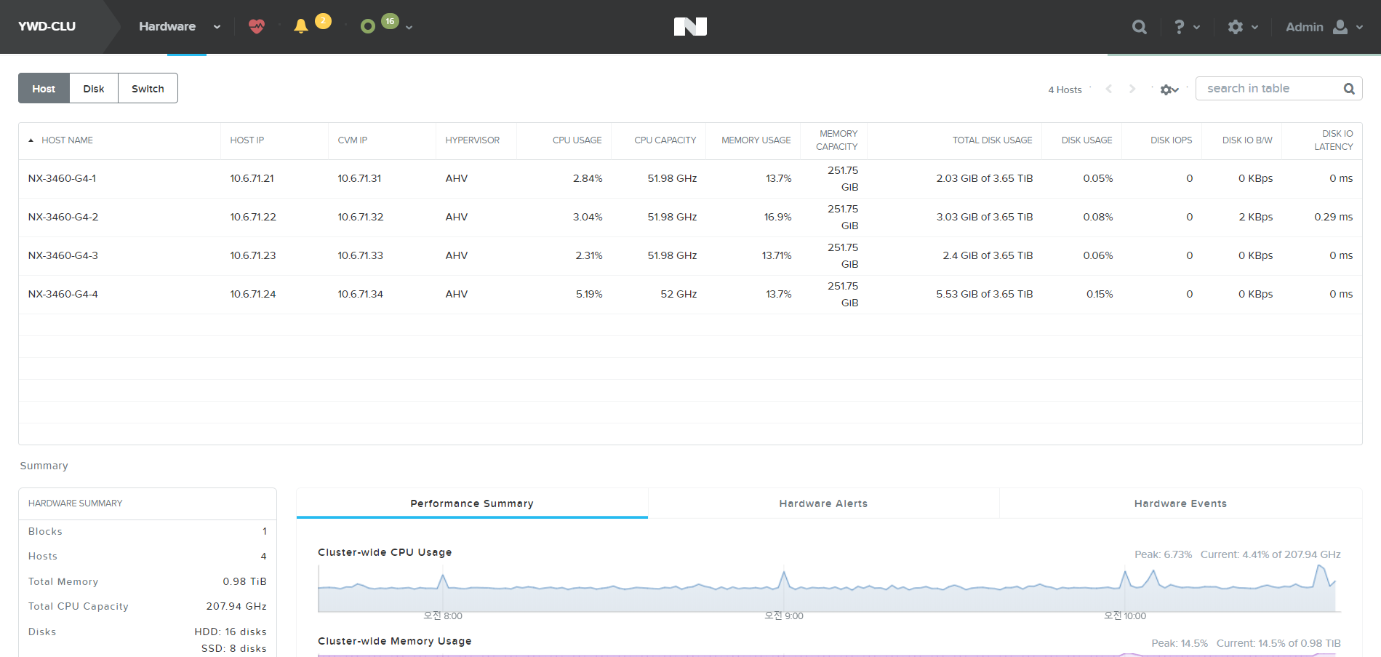
Test Environment - Host Info (Host 4EA)
Nutanix
ScreenShot

Slide 46
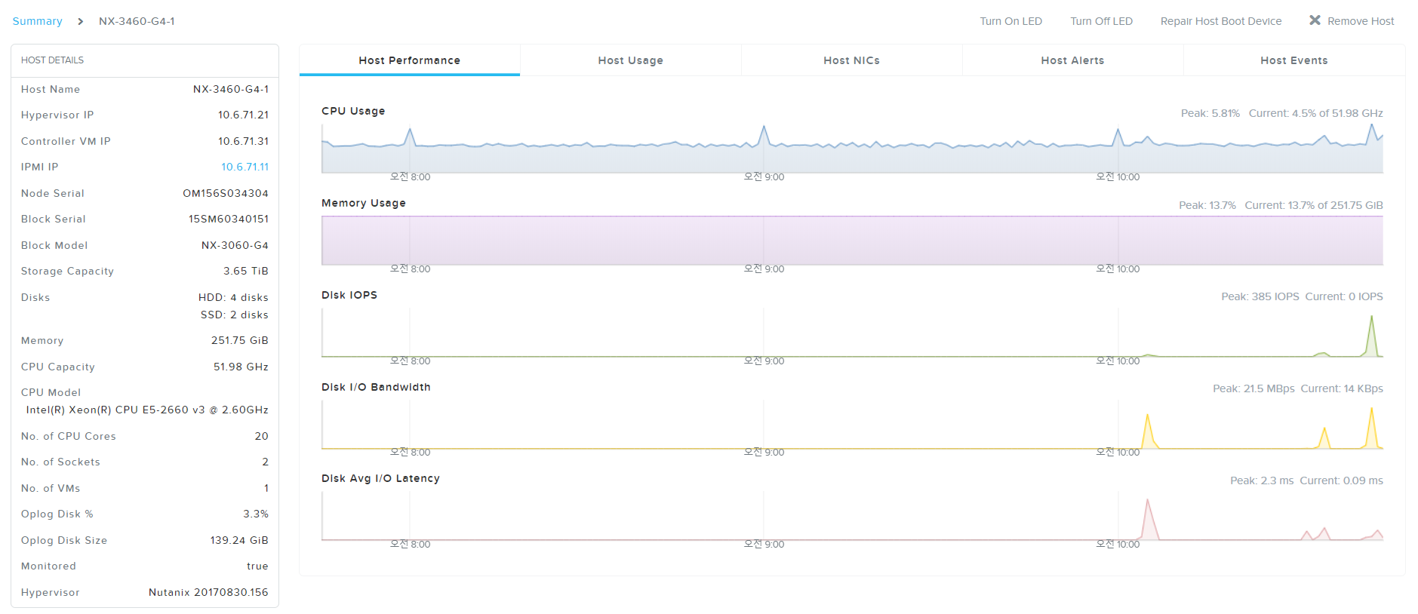
Test Environment - Host Details
Nutanix
ScreenShot

Slide 47
Veeam Nutanix AHV Licenses

Slide 48
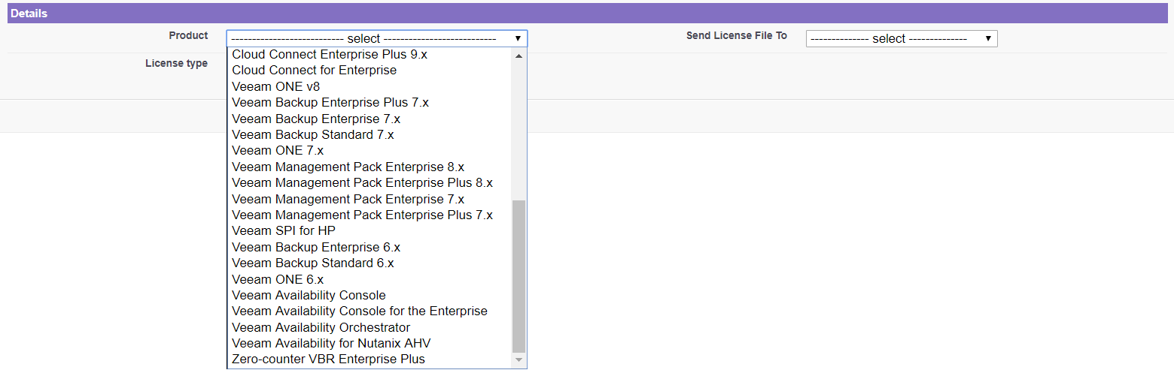
Nutanix AHV License
AHV 라이선스는 VM 단위이며 Subscription과 Rental License 2가지 타입으로 제공
V2버전(v10)부터는 VUL 라이선스로 통합
Types of Licenses
Subscription license
Rental license
* 기존 고객의 Veeam Backup & Replication Enterprise Plus perpetual per-CPU socket license은 Veeam Availability for Nutanix AHV perpetual per-CPU socket license 로 마이그레이션 가능.
* Nutanix AHV ( Veeam Availability for Nutanix AHV) 만을 백업 받는 환경으로 오더 할 경우에는 Zero-counter VBR Enterprise Plus를 같이 오더해야 함.

Slide 49
Thank you

Slide 50
Veeam AHV integration
v2

Slide 51
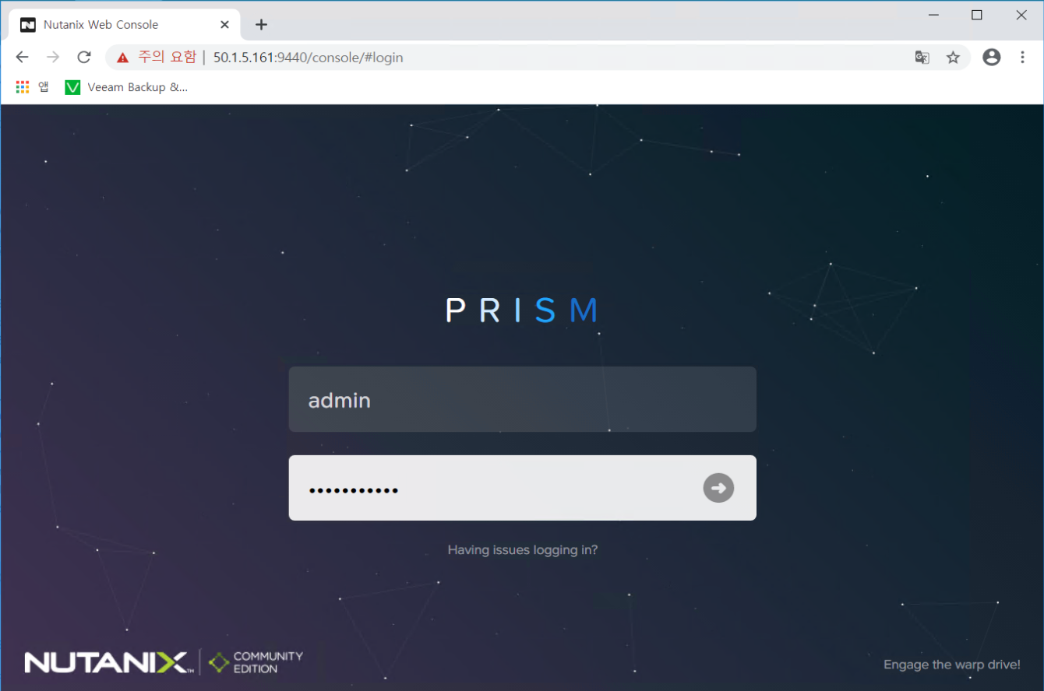
AHV integration process
1. 프리즘 접속 방법
https://x.x.x.x:9440
Id : admin
2. VBR에 Nutanix Plug-In 설치

Slide 52
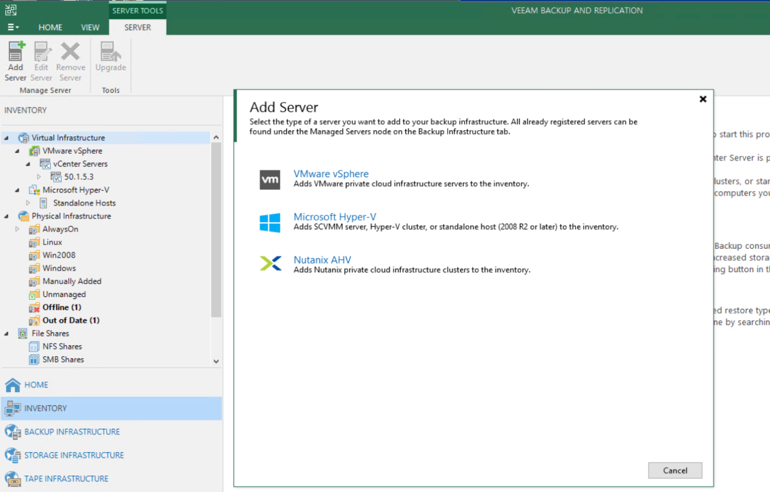
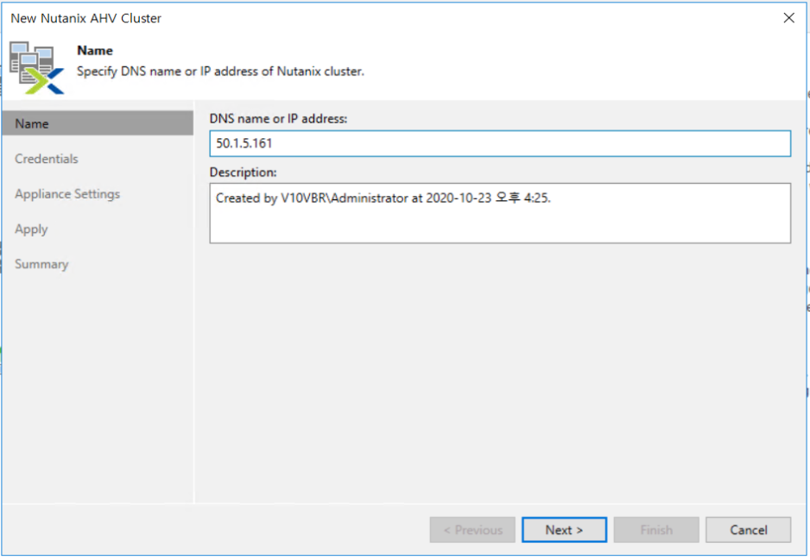
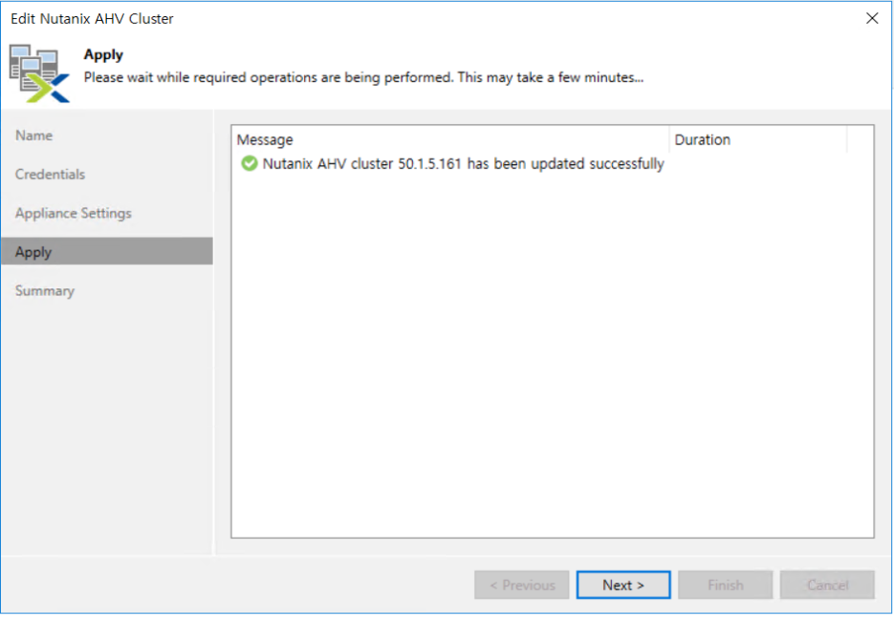
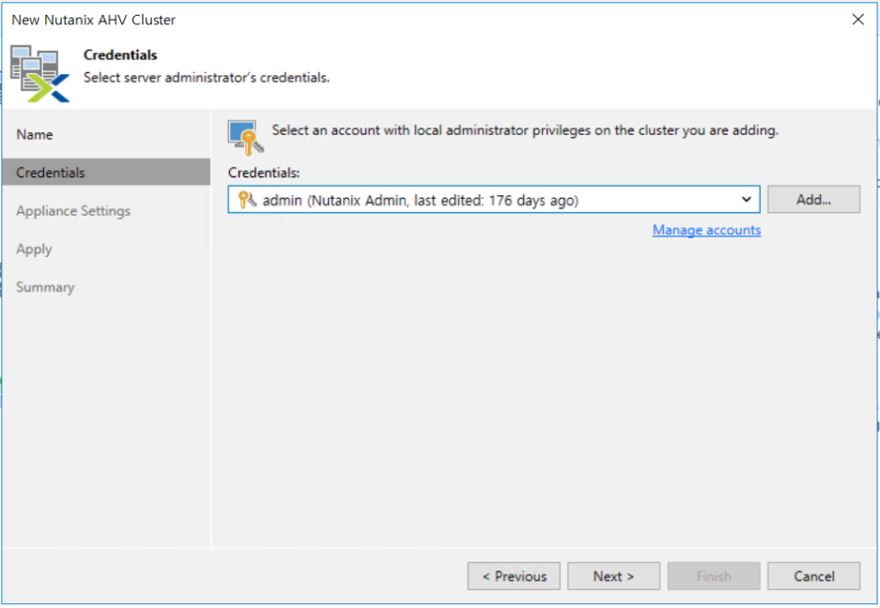
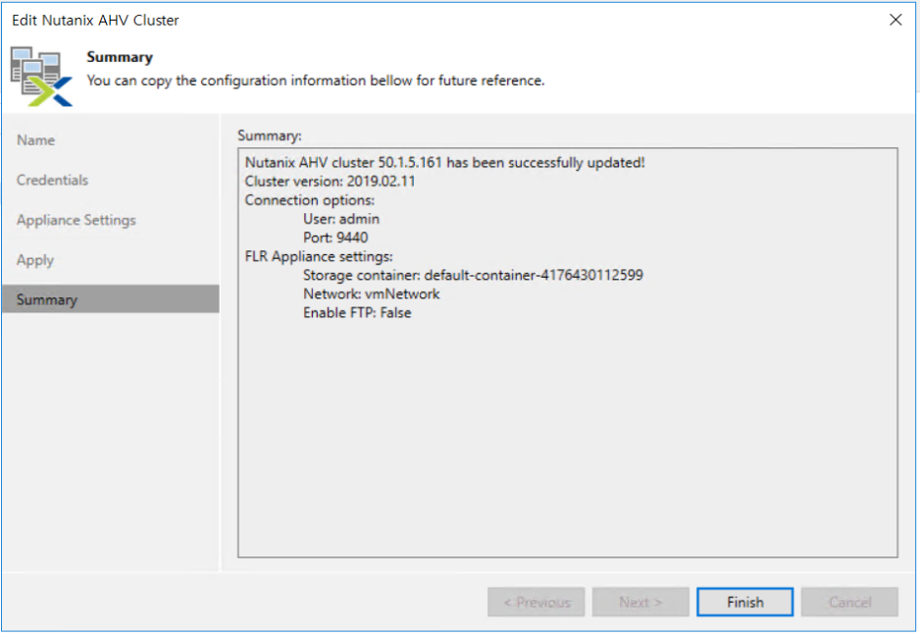
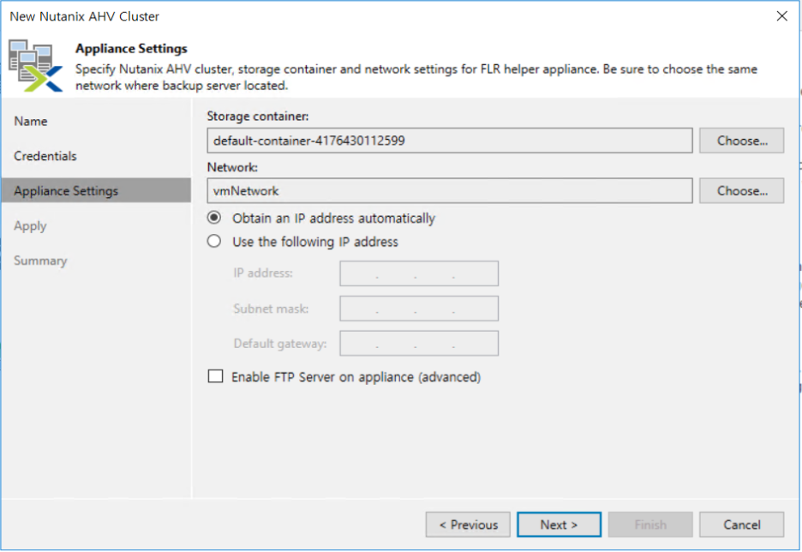
AHV Server 등록

Slide 53
Hosts File 등록
백업 서버의 Host File 업데이트
50.1.5.161 SHIN
50.1.5.166 veeamprox veeamprox.veeam.local

Slide 54
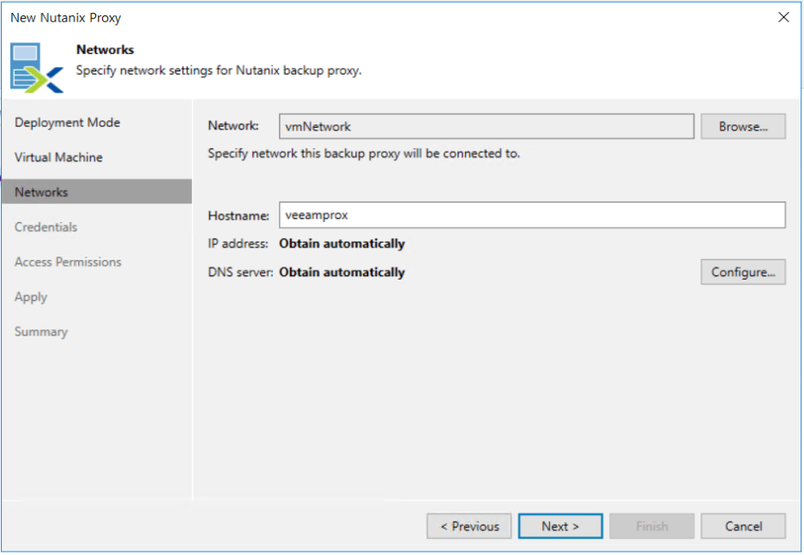
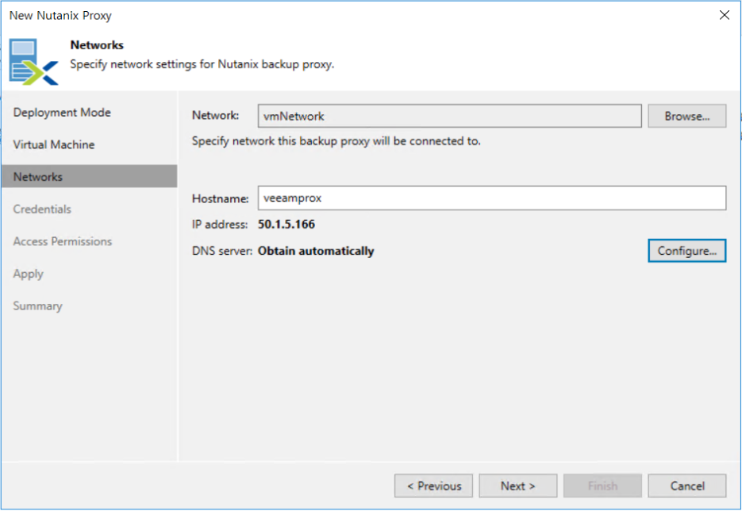
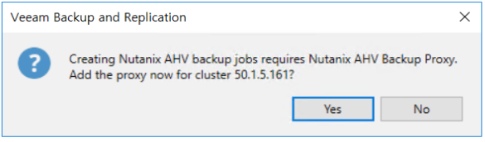
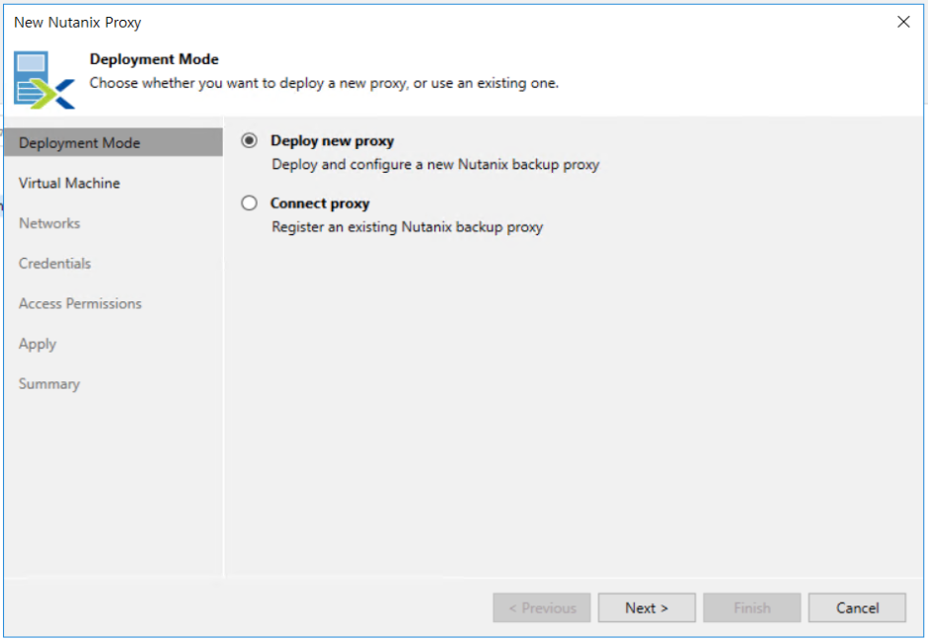
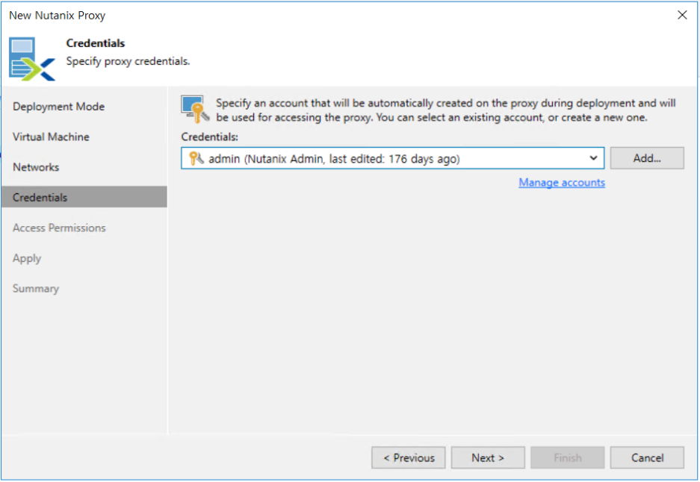
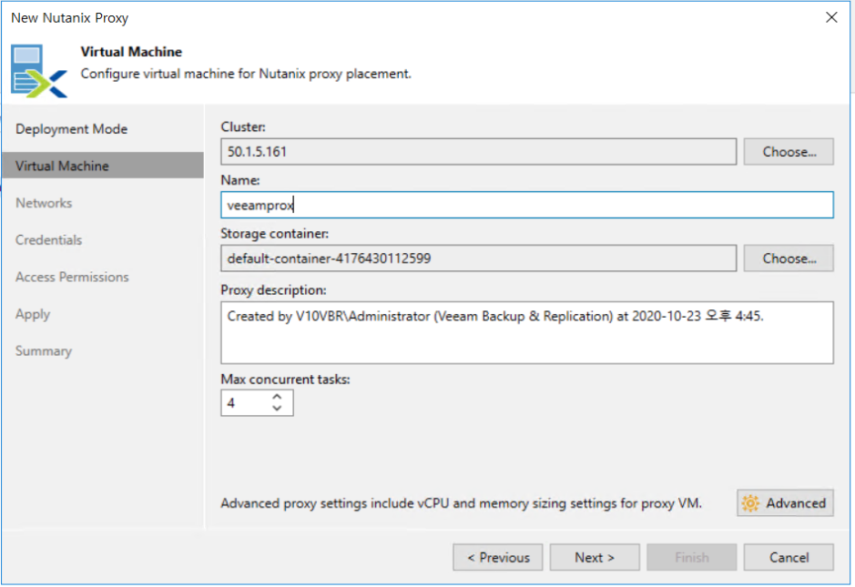
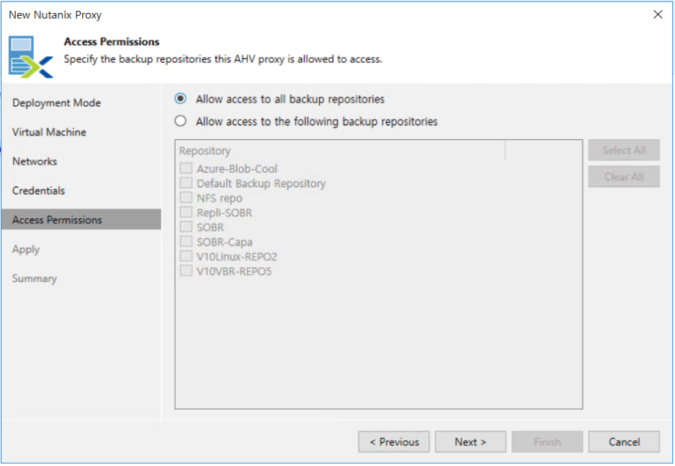
AHV Proxy Server 등록

Slide 55
AHV V2 Proxy VM 배포 오류 시
VBR 10에서 Nutanix V2 Proxy VM을 배포 할 려면 DNS 서버나, DHCP 사전 구성이 되어 있어야 합니다.
그래서 Nutanix V2 Proxy VM을 배포를 하는 과정에서 deploy fail이 발생 할 수도 있습니다.
테스트는 아래 3 가지 방법으로 모두 구성 성공 하였지만, 3번째 방법이 가장 안정적으로 배포가 되었습니다.
V1 구성으로 사용중인 고객사 환경인 경우는 1번 방법으로 진행을 해 보신 후 deploy fail이 된다면 3번째 방법으로 진행을 해 보시길 바랍니다.
전제 조건 -
VBR 서버 windows\system32\drivers\etc\hosts파일에 Nutanix Cluster, CVM, Veeam Proxy hostname 과 ip 정보 등록
Veeam Nutanix Proxy VM /etc/hosts 파일에 VBR 서버 ip와 hostname 등록
1. Veeam Nutanix V1 배포 후 VBR에서 V2로 Upgrade
2. Veeam Nutanix AHV2 VMDK 파일 upload 후 Standalone 구성
Disk size 5GB여서 기능 상의 제한 있음 – Snapshot Job 만 생성 가능
Disk size 50GB 이상 구성 시 – Full 기능
VBR 에서 ADD New Nutanix Proxy > Connect Proxy > 나머지 구성 진행
3. VBR에서 Nutanix Proxy 배포
배포 중 오류가 발생이 되면서 생성된 Proxy VM이 삭제됨(배포 후 약 5~10분사이)
Proxy VM 배포 후 삭제되기 전에 Proxy VM Clone 생성
최초 배포된 Proxy VM 삭제가 되면 Clone으로 생성된 VM 구동 후 /etc/network/interface, /etc/hosts, hostname 수정
VBR 에서 ADD New Nutanix Proxy > Connect Proxy > 나머지 구성 진행

Slide 56
AHV V2 Proxy VM 배포 오류 시
참고 문서

Slide 57



AHV Proxy Server 등록 오류
DNS 구성이 안되어 있는 경우 자동으로 VM을 삭제함

Slide 58


AHV Proxy Server 등록 오류 조치
VM Console에서 Login 화면이 뜨고 17분 정도 후에 VM Delete가 이루어지는데 그전에 VM Clone 수행 (7~8분 시점)

Slide 59


AHV Proxy Server 등록 오류 조치
Clone한 VM의 Power ON
Launch Console 확인 (ID와 패스워드는 VBR GUI에서 설정한 설정값과 동일 / 일반적인 경우에는 id : veeam pw : veeam)

Slide 60


AHV integration process
3. Veeam Proxy VM IP Setting
Proxy VM Console 접속
Login (ID : veeam PW : veeam)
IP Change & Reboot
i. Edit 프로그램 실행
sudo nano /etc/network/interfaces
ii. File 변경 전
auto eth0
iface eth0 inet dhcp
iii. File 변경 후
auto eth0
iface eth0 inet static
address <your_IP_address>
netmask <your_netmask>
gateway <your_gateway>
iv. Hosts 파일 변경
v. Reboot

Slide 61



Nutanix Proxy 재등록

Slide 62



Nutanix Proxy 재등록

Slide 63



Nutanix Proxy 구성

Slide 64


백업잡 설정

Slide 65


백업잡 설정

Slide 66

백업잡 설정

Slide 67

백업잡 Full 백업 수행(Web Start)

Slide 68

백업잡 Full 백업 수행(Web Start)

Slide 69


백업잡 결과 (Full)

Slide 70

백업잡 Incr 수행 (Console Start)

Slide 71


백업잡 결과 (Incr)

Slide 72




복구 (Console)

Slide 73




복구 (Console)

Slide 74

복구 결과 (Console)

Slide 75

복구 (Web)

Slide 76

AHV integration process
1. Restore – Instant Recovery to VMware

Slide 77



AHV integration process
2. Restore guest files – Nutanix FLR 이용

Slide 78

AHV integration process
3. Restore entire VM to Nutanix AHV

Slide 79




AHV integration process
3. Restore entire VM to Nutanix AHV

Slide 80




AHV integration process
3. Restore entire VM to Nutanix AHV

Slide 81
AHV integration process
4. Restore Protected VMs – WebUI를 이용한 Snapshot & Backup의 VM & Disk 복구

Slide 82

AHV integration process
5. Backup AHV Backup Proxy

Slide 83
물리머신 마이그레이션 장애 조치 win2008R2

